Slide 1



预防艾滋有一“套”
肇庆医学高等专科学校——黄芳

Slide 2

吃瓜时间到
小丽与男友发生了无保护性行为，然后分手了，小丽和她的闺蜜说了这件事，她的闺蜜很吃惊，大声问：“你不怕感染艾滋病吗？”

Slide 3

艾滋病——AIDS
性病
不可治愈
免疫力低下
外表看不出来
日常生活接触不会感染

Slide 4

艾滋病的传播方式
血液传播
性传播
母婴传播

Slide 5


瓜开二度
小丽听了闺蜜的话很慌张，不知如何是好，于是，她在闺蜜的陪同下去疾控做了检测，幸好，检测结果为阴性，为了更好地保护自己的健康，闺蜜带着小丽去参加了预防艾滋病病毒感染的讲座。

Slide 6

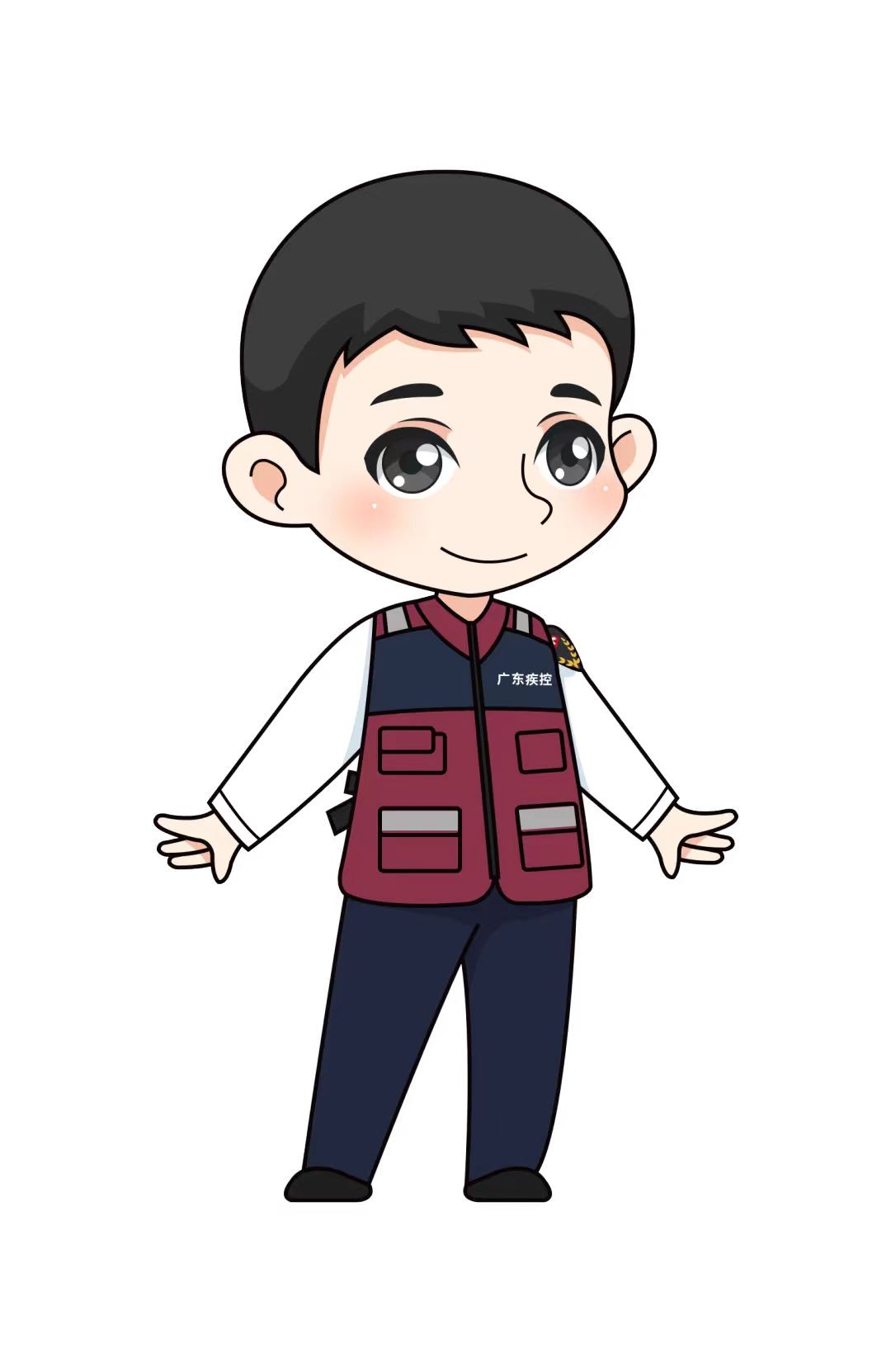
防艾小妙招
禁欲
不共用注射器
到正规医院进行输血
正确使用安全套

Slide 7

三度开瓜
最后，小丽深刻认识到无保护措施性行为是艾滋病病毒最高危的传播方式，并保证下次再次进行性行为的时候一定会正确使用安全套。

Slide 8
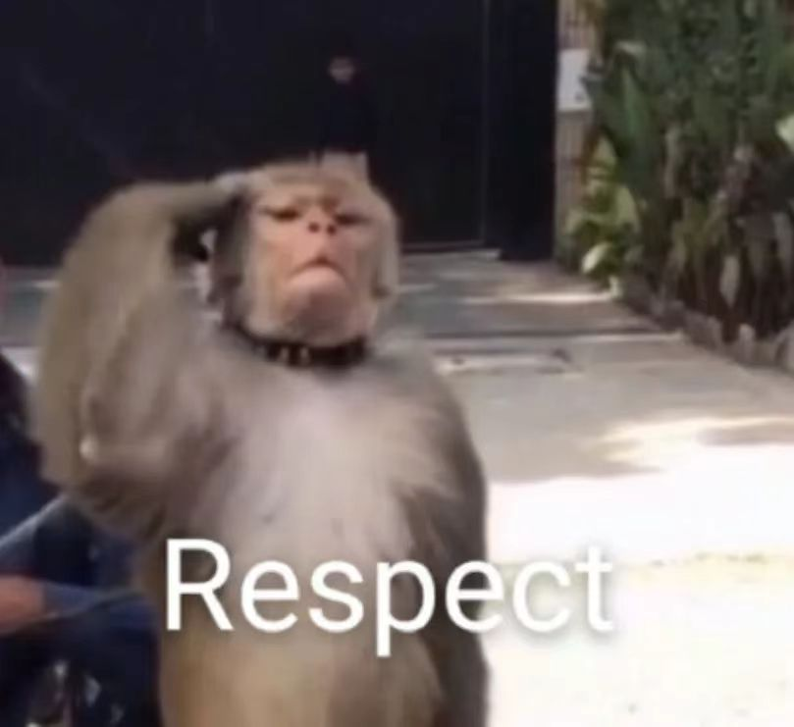
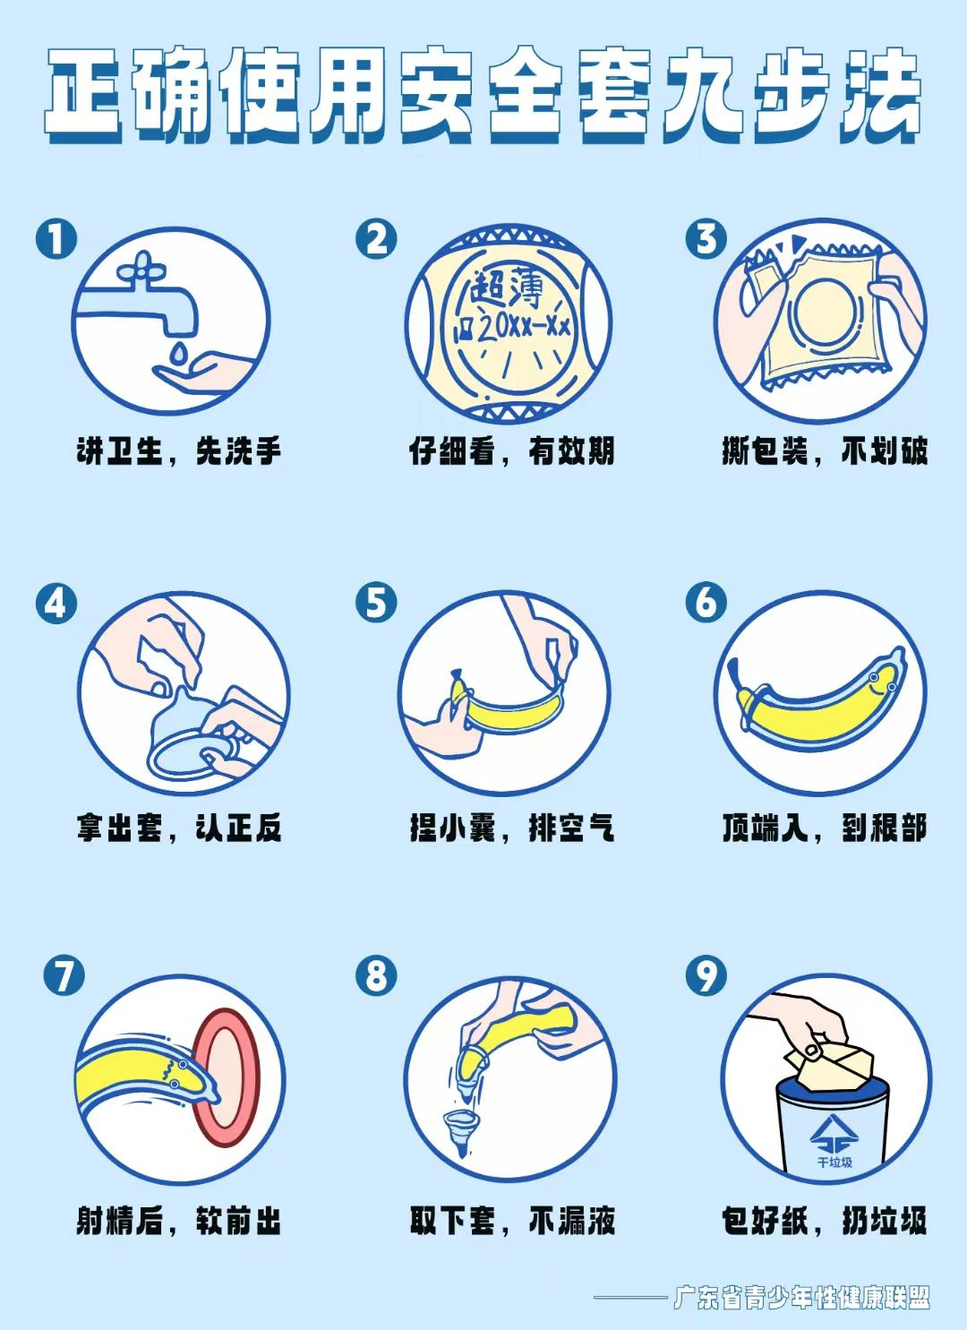

正确使用安全套“九步法”

Slide 9

谢谢大家~

